Slide 1
第5章 均匀平面波在无界空间中的传播

Slide 2
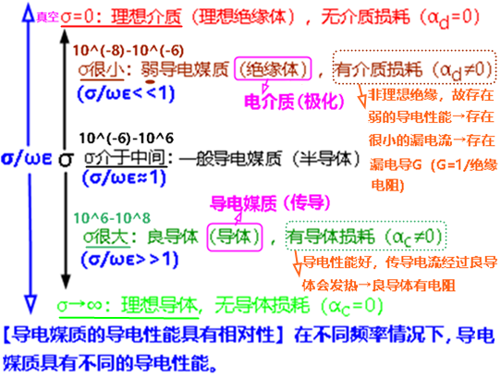
2
在无源空间中，电磁场以振动的形式存在，并且向空间传播，形成电磁波。
电磁波传播的媒介环境
无界：无障碍的自由空间←→自由空间波
半无界：半无限大介质（属介质表面反/折射问题） ←→自由空间波
有界：波导、传输线等←→导行波
媒介性质
无耗媒质（理想介质，理想导体）
有耗媒质（弱导电媒质/绝缘体，半导体，导电媒质）
Notes:
第一课
2025/12/26
第一课
2

Slide 3
3
均匀平面波的概念
波阵面：空间相位相同的点构成的曲面，即等相位面。
平面波：等相位面为无限大平面的电磁波。
均匀平面波：等相位面上电场和磁场的方向、振幅都保持不变
的平面波。
波阵面
波阵面
x
x
E
Ex
E
波传播方向
波传播方向
o
z
o
z
Ey
y
H
y
H
均匀平面波
均匀平面波
Notes:
第一课
2025/12/26
第一课
3

Slide 4
均匀平面波的特性
均匀平面波是电磁波的一种理想情况，虽然实际上并不存在，但讨论这种均匀平面波是具有实际意义的（因为在距离波源足够远的地方，呈球面的波阵面上的一小部分就可以近似看作一个均匀平面波）。
均匀平面波的分析方法简单，但又表征了电磁波的重要特性。
其他形式的电磁波都可由均匀平面波叠加而成。

Slide 5
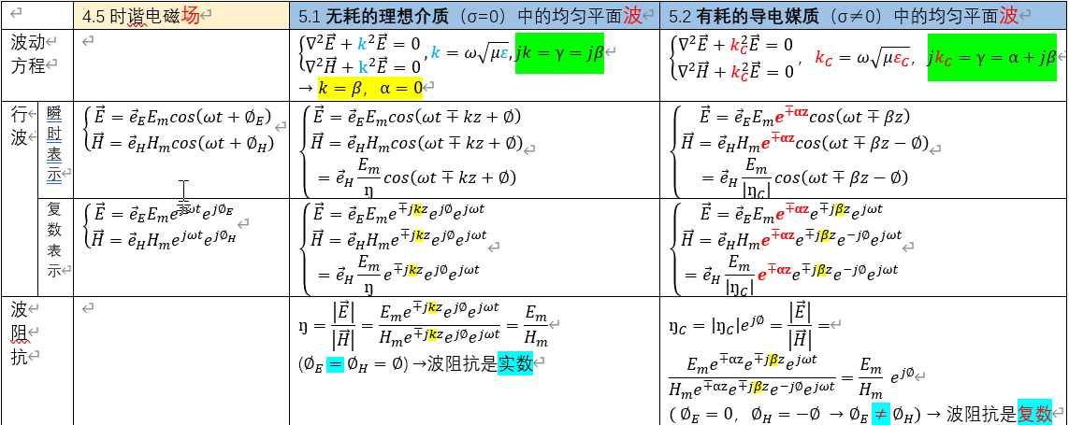
本章内容
5.1 理想介质（无耗介质）中的均匀平面波
5.2 导电媒质（有耗介质）中的均匀平面波
5.3 色散与群速
5.4 电磁波的极化
(σ = 0→α = 0→γ =α+jβ=jβ=jk)
(σ ≠ 0→γ =α+jβ)
初相因子
波因子
衰减因子
相位因子/波因子
时间
因子
振幅

Slide 6
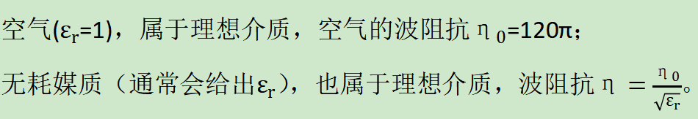
5.1 理想介质中的均匀平面波
(σ = 0→α = 0→γ =α+jβ=jβ=jk)
5.1.1 一维波动方程的均匀平面波解
5.1.2 理想介质中均匀平面波的传播特点

Slide 7
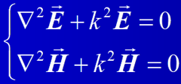
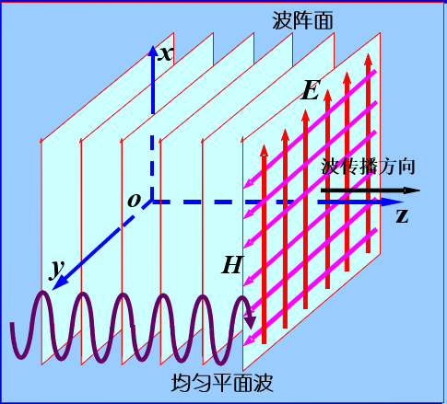
5.1.1 一维波动方程的均匀平面波解
设在无限大的无源空间中，充满线性、各向同性的均匀理想介质。均匀平面波沿 z 轴传播，则电场强度和磁场强度均不是 x和 y 的函数，即
由于
同理
结论：均匀平面波的电场强度和磁场强度都垂直于波的传播方向 —— 沿任意方向传播的均匀平面波是横电磁波（TEM模自由空间波）。

Slide 8
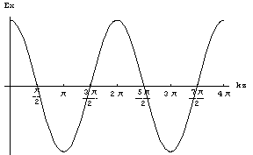
设电场只有x 分量，即
其解为：
解的物理意义
沿 +z 方向传播的波。负号代表相位滞后。
第一项
时间因子
的波形
初相因子
振幅
波因子
可见， 表示沿 +z 方向传播的波。
沿 -z 方向传播的波
第二项

Slide 9
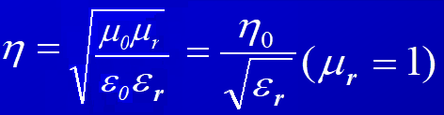
相伴的磁场
磁场与电场空间上相互垂直，且时间上同相位
由 ，可得
其中 称为媒质的本征阻抗。
自由空间波：媒质的本征阻抗
（导行波：传输线的特性阻抗）
在真空中，
同理，对于
结论：在理想介质中，均匀平面波的电场强度与磁场强度相
互垂直，且同相位。

Slide 10
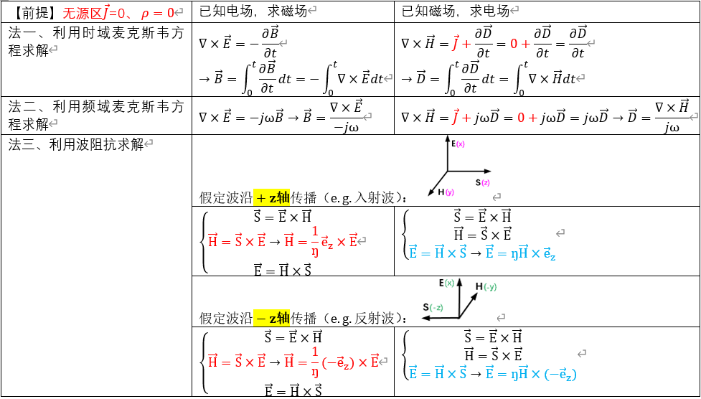

Slide 11
5.1.2 理想介质中均匀平面波的传播特点
1. 均匀平面波的传播参数
对于沿+z方向传播的均匀平面波
（1）角频率、频率和周期
角频率ω ：表示单位时间内的相位变化，单位为rad /s。
E
周期T ：时间相位变化 2π的时间间隔。
x
o
t
频率 f ：
T
的曲线

Slide 12
（2）相位常数k （波数k）和波长
相位常数 k ：表示波传播单位距离的相位变化。
E
x
k 的大小等于空间距离2π内所包含的波长数目，因此也称为波数。
o
z
λ
的曲线
波长λ ：在任意固定时刻，空间相位差为2π 的两个波阵面的间距。

Slide 13
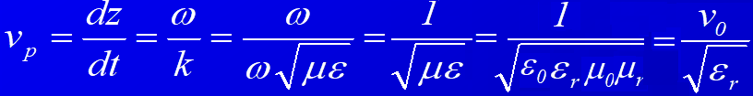
（3）相速v_{p}（波速v ）
相速v_{p}：电磁波的等相位面在空间
中的传输速度。
故得到理想介质中均匀平面波的相速为
相速只与媒质参数有关，而与电磁波的频率无关
真空中：

Slide 14
2、能量密度与能流密度矢量
由于
，于是有
理想介质中，均匀平面波的电场能量与磁场能量相同
故
理想介质中能量流动的速度等于相速

Slide 15
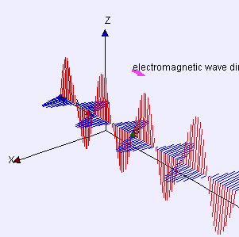
3、理想介质中的均匀平面波的传播特点
电场、磁场与传播方向相互垂直，是横电磁波(TEM模自由空间波 )。
O
无衰减，电场与磁场的振幅不变。
z
波阻抗为实数，电场与磁场同相位。
理想介质中均匀平面波的 E 和 H
电磁波的相速与频率无关，无色散。
电场能量密度等于磁场能量密度，
能量的传输速度等于相速。

Slide 16
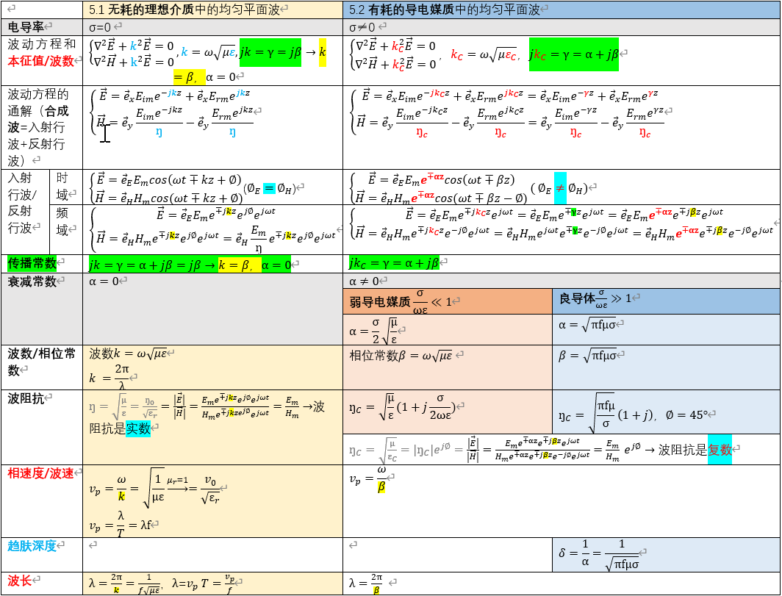

Slide 17

【书/例5.1.1 】频率为9.4GHz的均匀平面波在聚乙烯中传播，设其为无耗材料，相对介电常数为ε_{r} = 2.26 。若磁场的振幅为7mV / m，求相速、波长、波阻抗和电场强度的幅值。
【解】由题意
因此

Slide 18
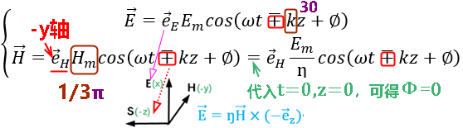
【例5.1.2】 均匀平面波的磁场强度的振幅为 A/m，以相位常数为30 rad/m 在空气中沿 方向传播。当t = 0 和 z = 0 时 ，磁场强度为 ，求电场和磁场的表示式，并求出频率和波长。
【解】以余弦为基准：
因 k=30rad/m
则

Slide 19
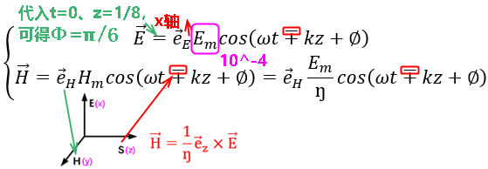
【书/例5.1.3】 频率为100MHz的均匀电磁波，在无耗媒质中沿 +z 方向传播，其电场 。已知该媒质的相对介电常数ε_{r} = 4、相对磁导率μ_{r} =1 ，且当t = 0、z =1/8 m 时，电场幅值为10^{－4} V/m 。 试求电场强度和磁场强度的瞬时表示式。
【解】设电场强度的瞬时表示式为
式中
由t = 0、z =1/8 m 时，电场达到幅值，得

Slide 20
所以
磁场强度的瞬时表示式为
式中
因此

Slide 21
作业
5.4

